Slide 1

Механизм фазообразования керамического связующего в системе кордиерит ‑ сподумен, полученного из природных компонентов
Докладчик: Бернт Дмитрий Дмитриевич,
доцент, к.ф.-м.н.
Май 2024

Slide 2
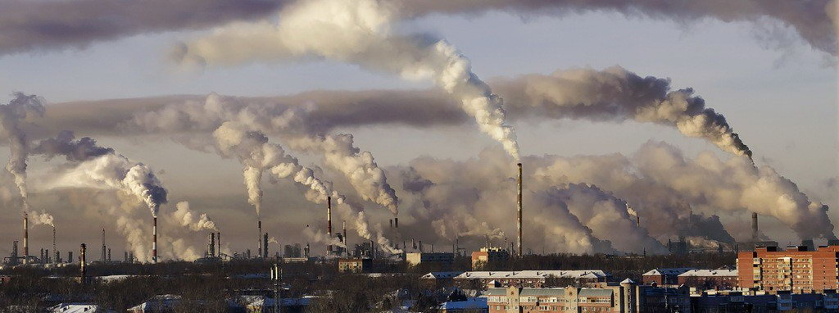
Актуальность работы
Федеральный закон «Об охране окружающей среды» N 7-ФЗ.
Реализация национального проекта «Экология».
Сокращение вредных выбросов в атмосферу одно из приоритетных направлений деятельности государства до 2025 года.
В перспективе 1-10 лет проблема будет становиться все более актуальной, так как ужесточаются экологические нормативы.

Slide 3
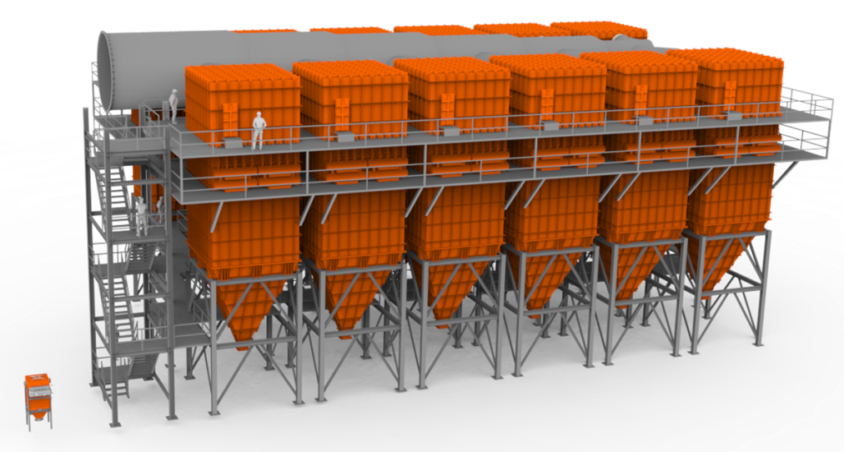
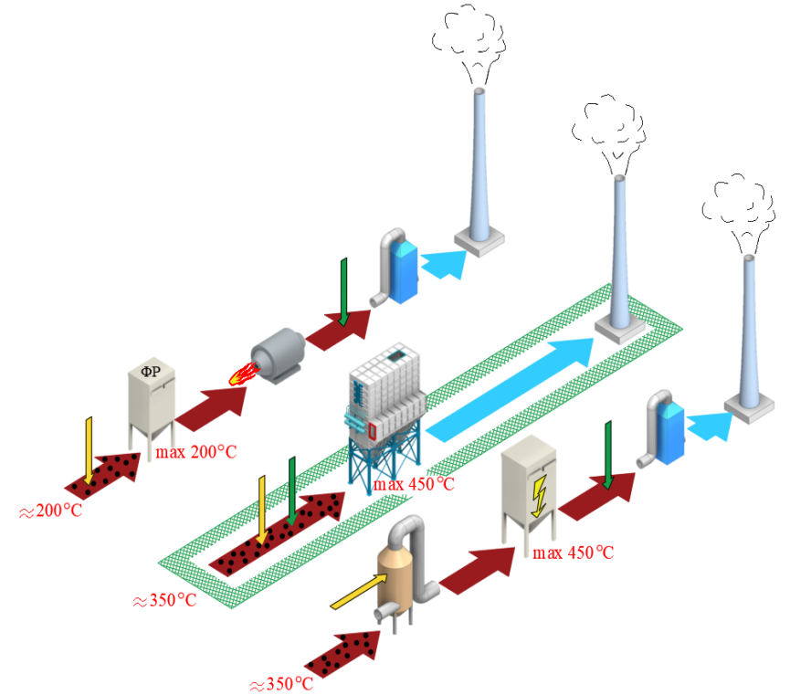
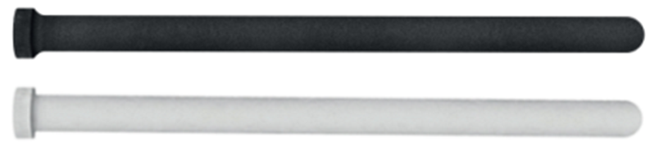
Типовые актуальные решения / керамические газовые фильтры «Бакор»
max 1000°C

Slide 4
Цель работы
Цель работы состоит в разработке керамического связующего, для пористой карбидокремниевой керамики, обладающей высокой термической стойкостью.
Задачи работы
Разработать керамическое связующее, позволяющее получить пористую керамику на основе карбида кремния при температуре обжига до 1350 °С.
Изучить механизм и температурные интервалы фазообразования конечных фаз в керамическом связующем.

Slide 5
Исходные компоненты
Характеристика природных компонентов
Компонент | Содержание оксидов, % |  |  |  |  |  |  | ППП
 | Al₂O₃ | SiO₂ | Na₂O | K₂O | MgO | Fe₂O₃ | TiO₂
Тальк керамический | 1,08 | 66,33 | 0,65 | <0,10 | 28,34 | 3,01 | ‑ | 5,70
Каолин сухого обогащения | 46,43 | 36,39 | 0,13 | 0,77 | - | 0,87 | 1,61 | 11,80
Пирофиллит | 19,7 | 70,1 | 0,34 | 0,16 | - | 1,3 | ‑ | 5,60
Характеристика искусственных компонентов
Компонент | Содержание основного компонента, %
Глинозем | 99,6
Карбонат лития | 99,9

Slide 6
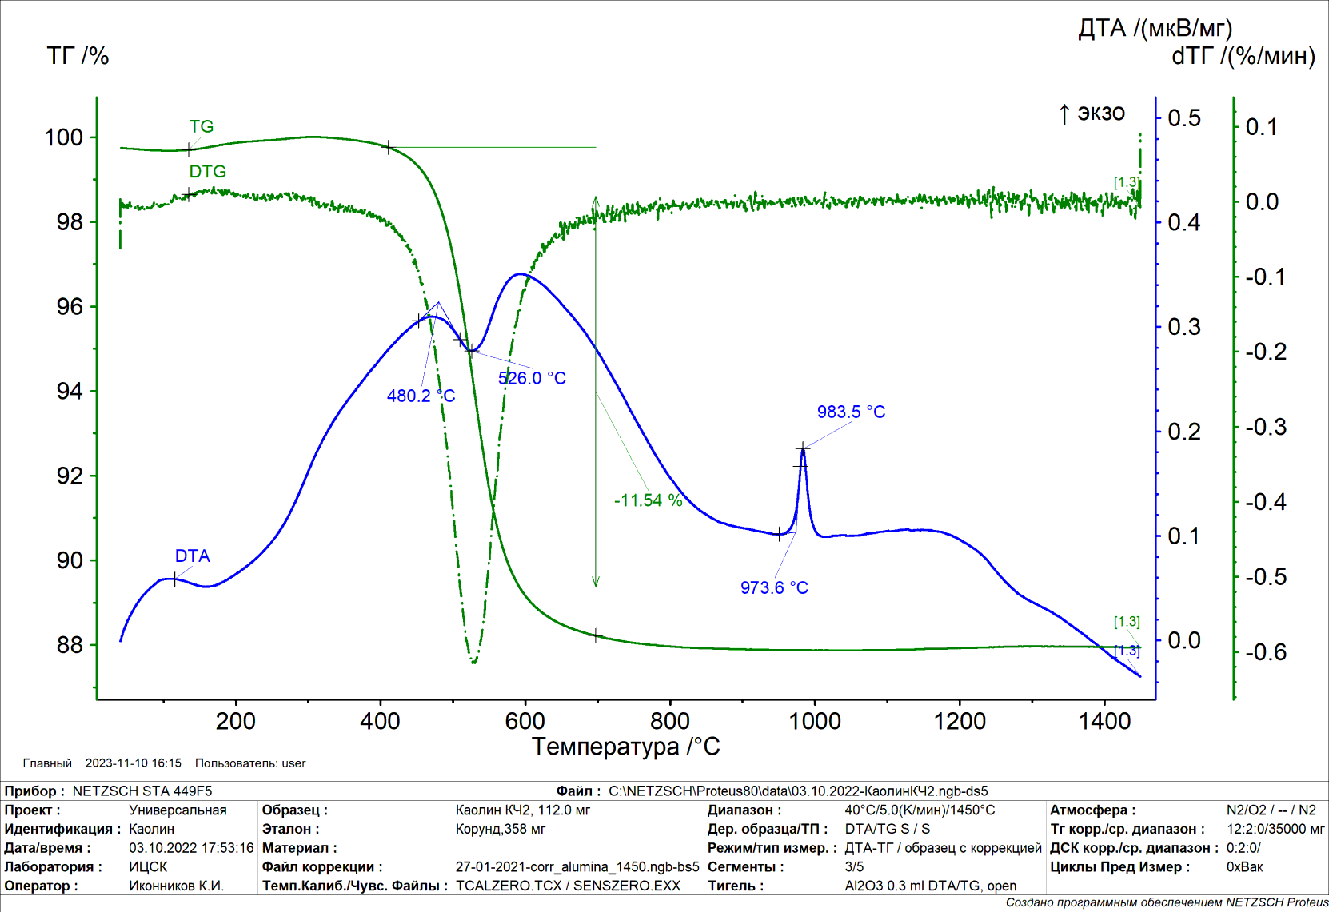


  Характеристики исходных компонентов
Термогравиметрическая кривая каолина сухого обогащения
Фазовый состав каолина сухого обогащения
2( Al₂O₃·2SiO₂) + 2 H₂O
Al₂O₃·2SiO₂·2H₂O
Каолинит - основной компонент
α – кварц – в виде примеси
Каолиннит
Метакаолиннит
2(Al₂O₃·2SiO₂)
2 Al₂O₃ SiO₂ + SiO₂
Метакаолиннит

Slide 7
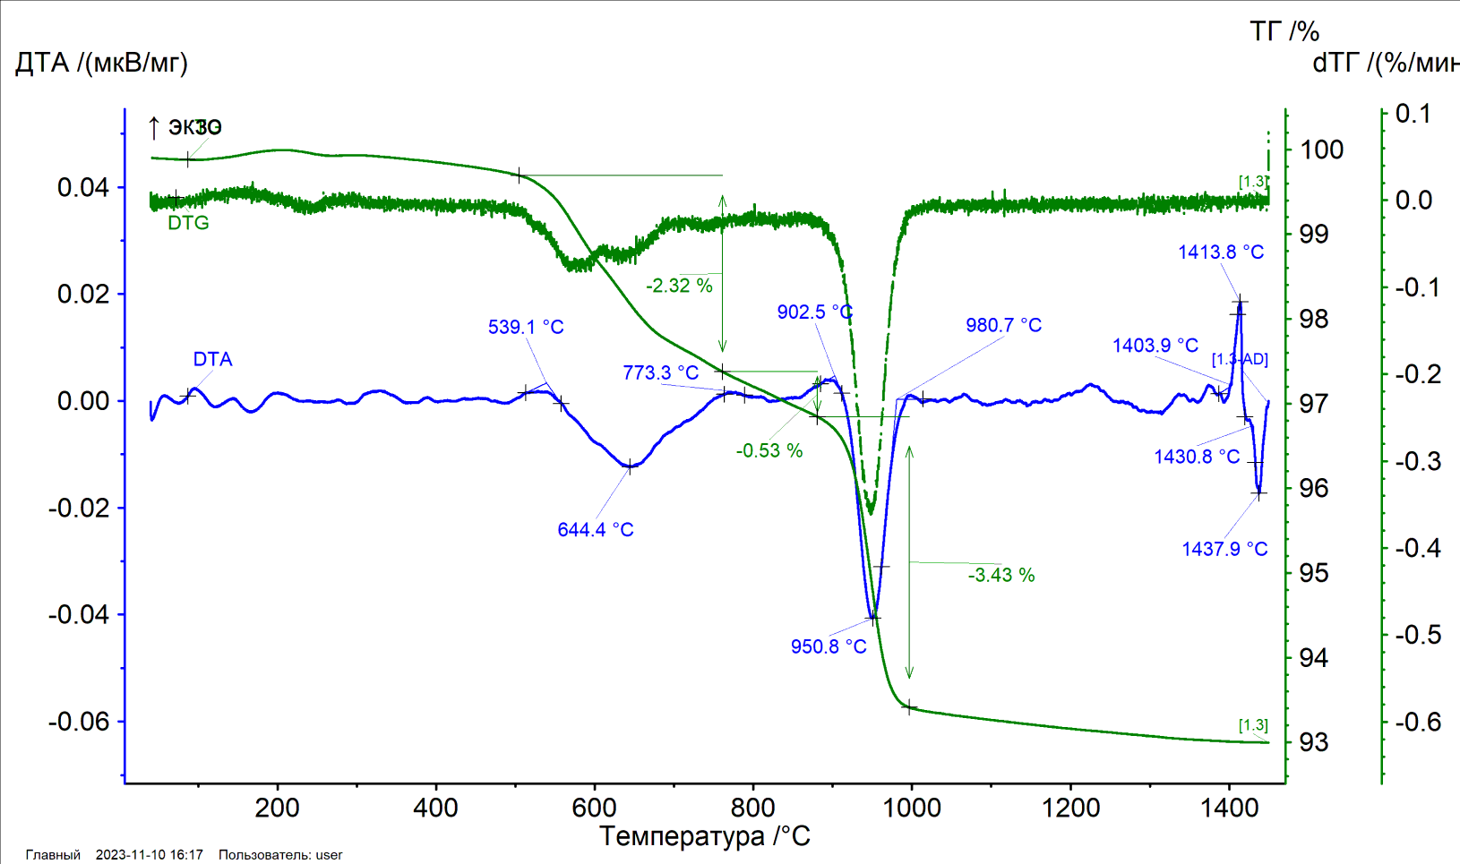

  Характеристики исходных компонентов
Фазовый состав талька
Термогравиметрическая кривая талька
Тальк - основной компонент
α – кварц – в виде примеси
2(3MgO·4SiO₂·H₂O)
2(3MgO·2SiO₂)+2SiO₂+2H₂O
Тальк
Энстатит

Slide 8
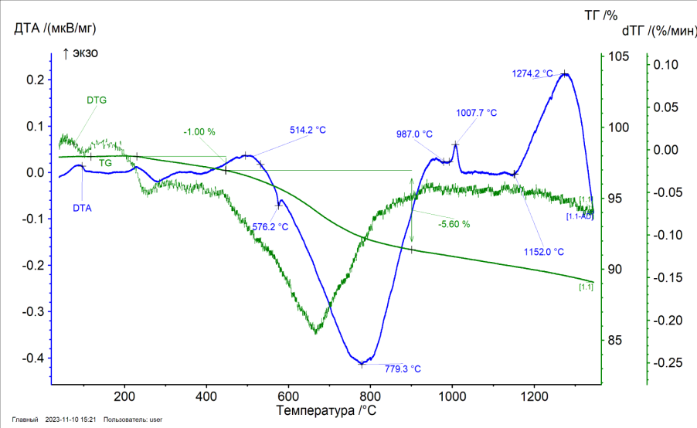


  Характеристики исходных компонентов
Термогравиметрическая кривая пирофиллита
Фазовый состав пирофиллита
Пирофиллит – основной компонент
α – кварц – в виде примеси
Al₂O₃·4SiO₂·2H₂O
2( Al₂O₃·4SiO₂) + 2 H₂O
Пирофиллит
Метапирофиллит
3(Al₂O₃·4SiO₂)
3Al₂O₃·2SiO₂ + 10 SiO₂
Метапирофиллит
Муллит

Slide 9
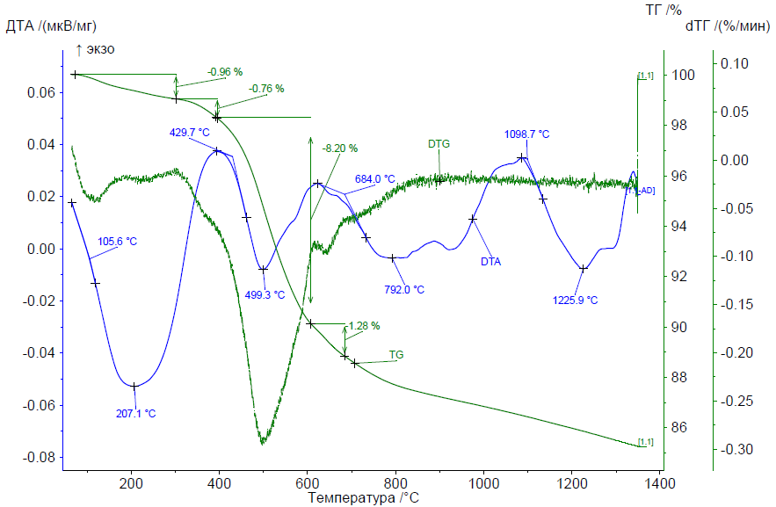
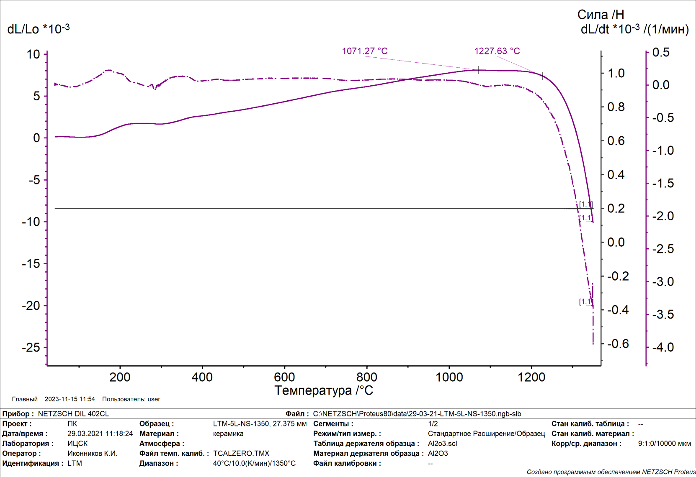
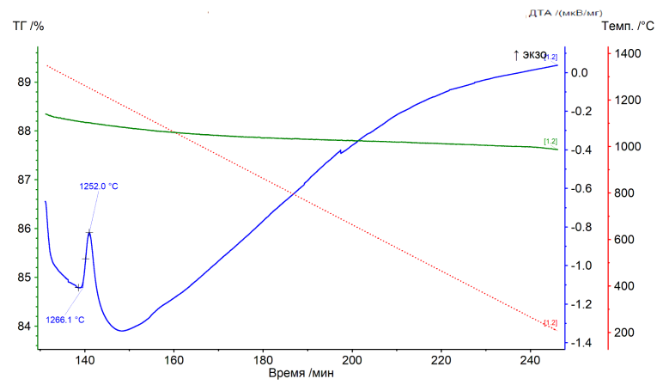
  Термические исследования керамического связующего
Термогравиметрическая кривая связующего (нагрев)
Кривая непрерывной усадки образца с керамическим связующим
Термогравиметрическая кривая связующего (охлаждение)

Slide 10
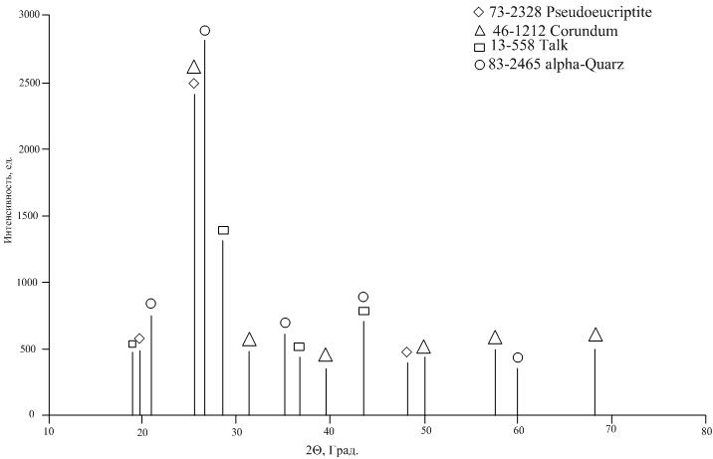
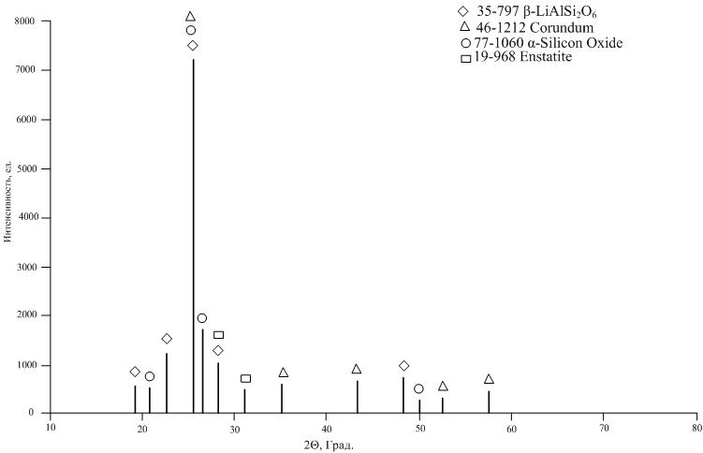
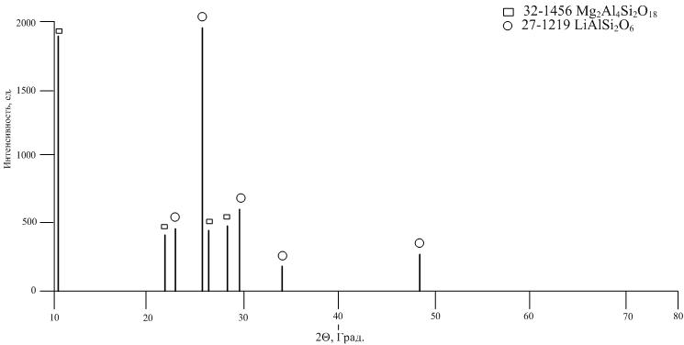
  Фазовый состав керамического связующего
Штрих – рентгенограмма порошка, прокаленного при температуре 700 °С
Штрих – рентгенограмма порошка, прокаленного при температуре 1100 °С
Штрих – рентгенограмма порошка, прокаленного при температуре 1300 °С
Фазовый состав:
Эвкриптит – Li₂O·Al₂O₃·2SiO₂
Корунд - Al₂O₃
Тальк - 3MgO·4SiO₂·H₂O
Оксид кремния (α-кварц) - SiO₂
Фазовый состав:
β-сподумен – Li₂O·Al₂O₃·4SiO₂
Корунд - Al₂O₃
Энстатит - 3MgO·4SiO₂·H₂O
Оксид кремния - SiO₂
Фазовый состав:
β-сподумен – Li₂O·Al₂O₃·4SiO₂
Кордиерит - 2MgO ·2Al₂O₃·5SiO₂

Slide 11
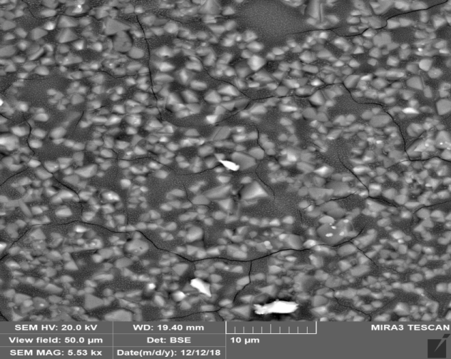
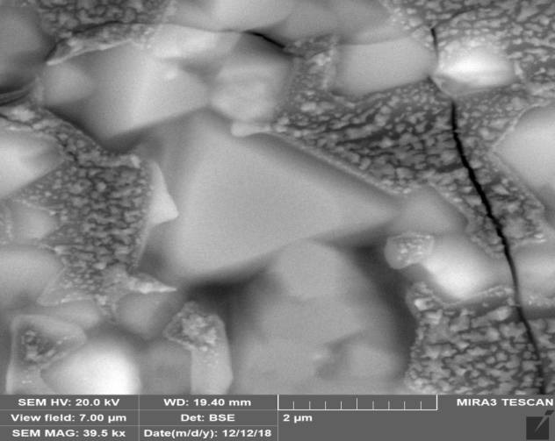
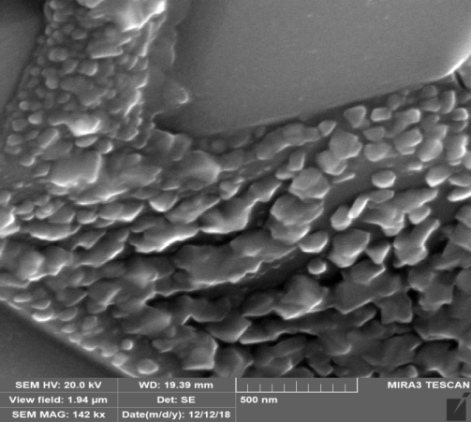
  Микроструктура керамического связующего
увеличение ×5530
увеличение ×39500
увеличение ×142000

Slide 12
  Механизм фазообразования
Процессы, связанные с потерей массы в интервале температур 430 – 600 °С соответствуют удалению конституционной воды из каолинита с образованием метакаолинита
Al₂O₃·2SiO₂·2H₂O = Al₂O₃·2SiO₂ + 2 H₂O
В интервале температур 600 – 700 °С эндотермический эффект вызван плавлением и последующим разложением карбоната лития по реакции
Li₂CO₃ = Li₂O + CO₂
3. Так же удаление конституционной воды из пирофиллита по реакции
Al₂O₃·4SiO₂·2H₂O = Al₂O₃·4SiO₂ + 2 H₂O
В интервале температур 800 – 900 °С происходит удаление конституционной воды с последующим образованием энстатита и аморфного кремнезема по реакции
2(3MgO·4SiO₂·H₂O)=2(3MgO·2SiO₂)+2SiO₂+2H₂O
Сразу после разложения карбоната лития, происходит реакция между метакаолином и оксидом лития с образованием эвкриптита по реакции
Al₂O₃·2SiO₂ + Li₂O = Li₂O·Al₂O₃·2SiO₂
6. При этом, находящийся в избытке по отношению к каолину, оксид лития так же взаимодействует с оксидом кремния, который присутствует в виде примесей в природных материалах, с образованием метасиликата лития по реакции
7. В интервале температур 1098 – 1225 °С происходит образование жидкой фазы. Первичное образование жидкой фазы обусловлено наличием эвтектики между эвкриптитом и метасиликатом лития, имеющей температуру плавления 1070 °С, которое подтверждается так же и методом дилатометрии. После образования расплава, происходит растворения других оставшихся компонентов, которое завершается при температуре 1225 °С.
SiO₂

Slide 13
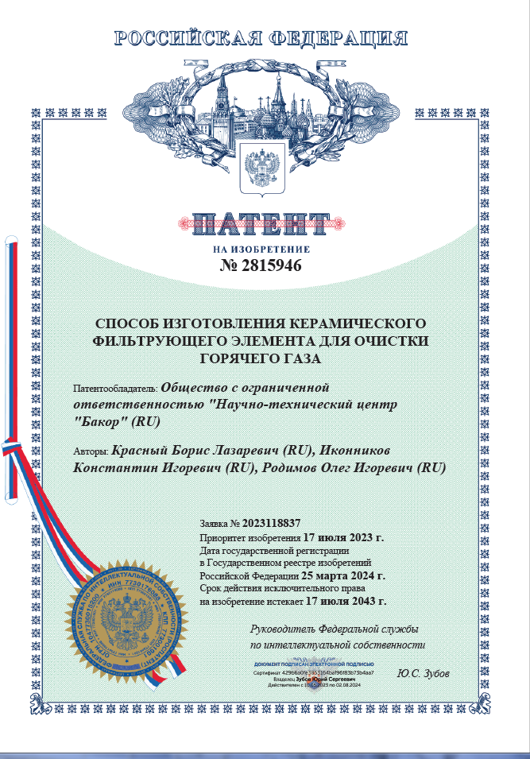

Slide 14
  Выводы
На основании данных ДТА, дилатометрии и рентгенофазового анализа установлен механизм фазообразования.
Установлено, что первичное образование расплава при температуре 1070 °С происходит в результате наличия эвтектики в системе эвкриптит – метасиликат лития. При дальнейшем увеличении температуры происходит растворение корунда, энстатита и оксида кремния.
Кристаллизация керамического связующего происходит в интервале температур 1250 – 1265 °С.
Полученное керамическое связующее позволяет получить прочную пористую керамику, обладающую высокой термической стойкостью, на основе карбида кремния.

Slide 15

Контакты
Начальник исследовательского центра специальной керамики
Иконников Константин Игоревич
konst@ntcbakor.ru
+7 916 658 78 18
Май 2024

